Slide 1
Onlinebefragung Klimaanpassung - Ergebnisse
Notes:
-aus Zeitgründen nicht möglich alle Fragen und Antworten hier vorzustellen, wenn auch sehr spannend
-exemplarisch einige Beispiele herausgepickt um zu zeigen wie wir die Fragen ausgewertet haben
-die komplette Auswertung werden wir auf unserer Homepage veröffentlichen und im Infoverteiler Klimaanpassung

Slide 2
Online-Beteiligung – Ergebnisse
Umfrage von Mitte Februar bis Ende März
747 gestartet, 484 abgeschlossen
→ Fragen teilweise mit unterschiedlicher Teilnehmeranzahl (keine Pflicht zur Beantwortung der Fragen)
Notes:
-aus Zeitgründen nicht möglich alle Fragen und Antworten hier vorzustellen, wenn auch sehr spannend
-exemplarisch einige Beispiele herausgepickt um zu zeigen wie wir die Fragen ausgewertet haben
-die komplette Auswertung werden wir auf unserer Homepage veröffentlichen und im Infoverteiler Klimaanpassung

Slide 3
Online-Beteiligung – Übersicht Fragen
Wie gut kennen Sie sich mit dem Thema Klimawandel und seinen Auswirkungen aus?
Erleben von Klimawandelfolgen:
Wie belastet fühlen Sie sich aufgrund von folgenden Extremwetterereignissen in den letzten Jahren?
Welche der folgenden Ereignisse haben Sie in Ihrem Zuhause oder in Ihrer Region in den letzten Jahren erlebt?
Welche gesundheitlichen Auswirkungen des Klimawandels haben Sie bereits persönlich gespürt?
Was sind Ihre größten Sorgen im Zusammenhang mit den Folgen des Klimawandels in Ihrem Umfeld? Ich mache mir große Sorgen, dass...
Besonders vom Klimawandel betroffene Orte:
Karten zum Eintragen für: Hochwasser und Starkregen, Dürre und Trockenheit, Hitze, Verlust von Biodiversität und zu sonstigen Auswirkungen
Vorsorge und Anpassung:
Welche der folgenden Maßnahmen haben Sie persönlich ergriffen, um sich vor Schäden und Beeinträchtigungen durch Hitze, Unwetter, Hochwasser zu schützen?
Was sollte Ihre Gemeinde/Stadt aus Ihrer Sicht für die Klimaanpassung tun?

Slide 4
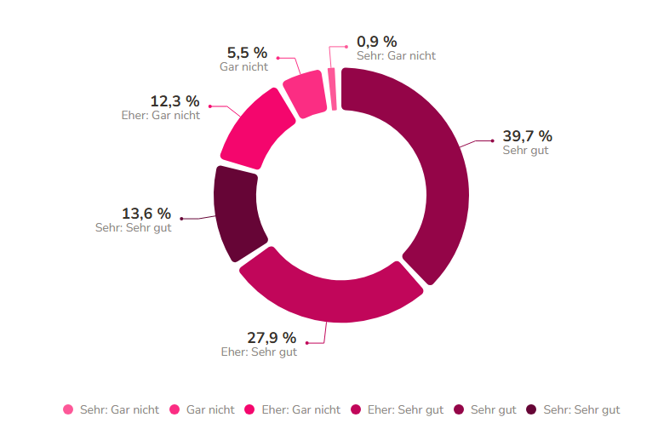
Wie gut kennen Sie sich mit dem Thema Klimawandel und seinen Auswirkungen aus?
Knapp 67% der 634 Teilnehmenden schätzen ihr Wissen rund um die Auswirkungen sehr gut bis gut ein.

Slide 5
Erleben von Klimawandelfolgen

Slide 6
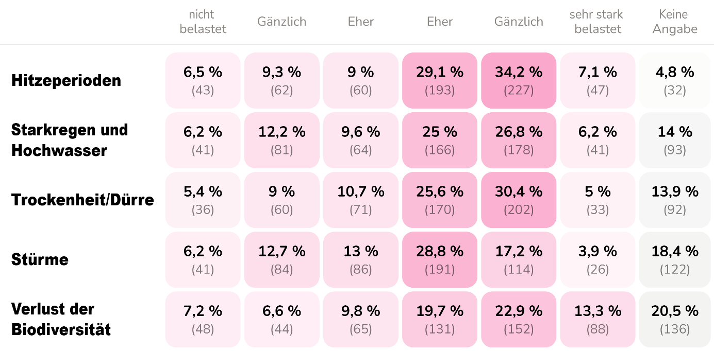
Wie belastet fühlen Sie sich aufgrund von folgenden Extremwetterereignissen in den letzten Jahren? N= 664
Die Menschen im Landkreis fühlen sich vor allem durch:
Hitze
Dürre und Trockenheit
Starkregen und Hochwasser belastet.

Slide 7
Welche der folgenden Ereignisse haben Sie in Ihrem Zuhause oder in Ihrer Region in den letzten Jahren erlebt? N= 637
Klimabedingte Veränderungen werden v.a. durch:
Schäden an Wäldern durch Stürme, Trockenheit oder andere Ereignisse (rund 490 Nennungen)
Verlust von Insekten, Vögeln und Pflanzenarten
aufgeheizte Straßen oder vertrockneten Parks wahrgenommen
Generell wurden viele Klimawandelereignisse von den Betroffenen angegeben → verdeutlicht die breite Wahrnehmung und Relevanz der Klimafolgen im Alltag

Slide 8
Kommentare nach Oberkategorien sortiert: Welche der folgenden Ereignisse haben Sie in Ihrem Zuhause oder in Ihrer Region in den letzten Jahren erlebt?
Oberkategorie | Anzahl der Nennungen | Zitat
Trockenheit & Dürre (inkl. Wassermangel) | 10 | „Obst vertrocknet an Baum/Strauch – an den verbleibenden Früchten haben sich sogar die Bienen ‚erfreut‘.“
Starkregen, Überschwemmungen & Hochwasser | 9 | „Überflutung unseres Teichgrundstücks im Kreis MYK in einer nie dagewesenen Heftigkeit.“
Hitze & Hitzewellen (gesundheitlich & ökologisch) | 5 | „Gesundheitliche Probleme für alte Menschen durch Hitze.“
Ernteschäden & Auswirkungen auf Landwirtschaft | 6 | „Oft schwierig genug oder gutes Heu zu erwerben – entweder zu heiß und trocken [...] oder nass und kühl.“
Schädlinge & Krankheiten (z. B. Zünsler, Schnecken) | 4 | „Zünsler, Schneckenplage.“
Infrastruktur- & Umweltschäden (z. B. Asphalt, Wege) | 3 | „Aufgeplatzte Asphaltdecke durch Nässe und Frost, stark vermatschte Wege.“
Flutkatastrophe Ahrtal | 3 | „Psychosoziale Folgen des Klimawandels z. B. durch Menschen von der Flut an der Ahr.“
Verlust von Biodiversität & Lebensräumen | 3 | „Verlust an Tierarten und erhöhte Temperaturen durch Freistellungsmaßnahmen für den Schutz des Apollosfalters.“
Hagelereignisse | 3 | „Verwandtschaft eines Kollegen berichtet von Hagelschäden.“
Luftqualität, UV-Belastung, Pollen | 3 | „Pollenallergie früher und stärker.“

Slide 9
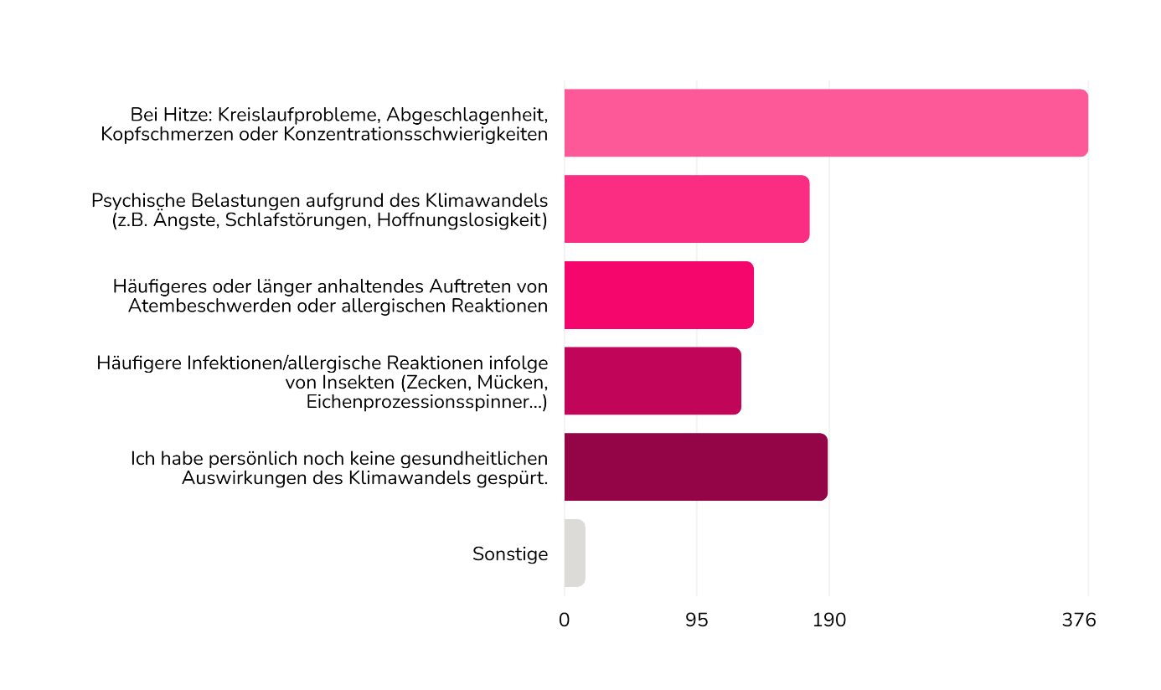
Der Klimawandel kann sich auf die menschliche Gesundheit auswirken. Welche der folgenden Auswirkungen haben Sie bereits persönlich gespürt? N=637
Die meisten der 637 Befragten spüren die gesundheitlichen Auswirkungen des Klimawandels bei Hitze durch Kreislaufprobleme, Abgeschlagenheit oder Kopfschmerzen

Slide 10
Häufige Kommentare: Der Klimawandel kann sich auf die menschliche Gesundheit auswirken. Welche der folgenden Auswirkungen haben Sie bereits persönlich gespürt? N= 637
Kommentare:
Erhöhter Aufwand für einen wirksamen Sonnenschutz (ständiges Eincremen, Kopfbedeckungen), Vermeidung überhitzter Gegenden, dadurch eingeschränkte Flexibilität bei Freizeitplanung.
Abgeschlagenheit durch den andauernden Regen
Abgeschlagenheit wegen großer Temperaturschwankungen
Urlaub in Waldgegenden, Bergen und Flachland sind durch Erhöhung der Temperaturen anstrengender
Alle zwei Wochen krank
Ausbreitung Wohnraum Zecken
Zukunftssorgen für unsere Kinder und Enkel
Sonnenallergie
Dicke Beine, Sonnenbrand
Hautschädigung durch UV

Slide 11
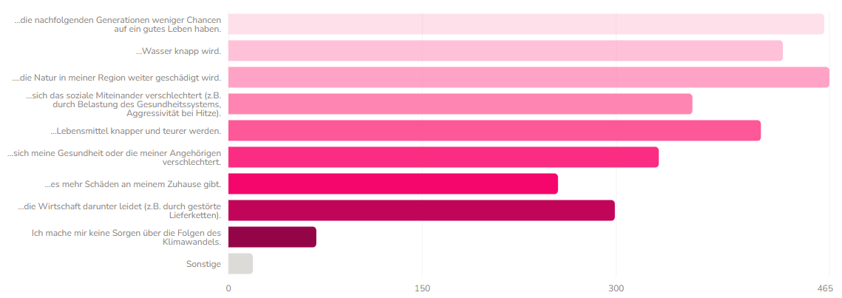
Was sind Ihre größten Sorgen im Zusammenhang mit den Folgen des Klimawandels in Ihrem Umfeld? Ich mache mir große Sorgen, dass... N= 637
Häufigste Sorgen (Top 3):
1. Zunehmende Naturzerstörung in der eigenen Region
2. Zukunft der nachfolgenden Generationen
3. …Wasser knapp wird.
→ Insgesamt wurden von den Befragten viele Sorgen rund um den Klimawandel angegeben.

Slide 12
Kommentare nach Oberkategorien sortiert: Was sind Ihre größten Sorgen im Zusammenhang mit den Folgen des Klimawandels in Ihrem Umfeld? Ich mache mir große Sorgen, dass...
Hauptsorge | Zitat
Globale Ungerechtigkeit & soziale Konflikte Klimaflucht, gesellschaftliche Destabilisierung, Konflikte, Radikalisierung durch zerstörte Lebensgrundlagen, Hunger, Armut, Umweltkatastrophen im globalen Süden, hoher CO₂-Ausstoß von USA/China im Vergleich zu Deutschland | „... in anderen Regionen der Welt die Folgen des Klimawandels zu noch mehr Armut, Nahrungsmittelknappheit, Umweltkatastrophen etc. führt.“
Natur- und Biodiversitätsverlust Artensterben, gestörte Ökosysteme, Verlust natürlicher Lebensräume | „.. dass wir unsere Natur und Biodiversität verlieren.“
Zunahme extremer Wetterereignisse Starkregen, Überschwemmungen, Stürme, Infrastrukturschäden, Schmelzen der Pole, steigende Meeresspiegel | „…Extremwettersituation und die Folgen weiter zunehmen, z.B. Überschwemmungen, Sturmschäden.“ „Starkregenkatastrophen wie im Ahrtal.“
Unzureichende, politische Maßnahmen Fehlender politischer Wille, falsche Prioritäten, Einfluss von Lobbyarbeit, Forderung nach entschlossenerem Handeln fehlende Umstellung auf regenerative Landwirtschaft und dadurch mangelnde Erzeugung von gesunden Lebensmitteln | „Das Thema immer noch nicht die nötige Bedeutung hat und entsprechend die Maßnahmen zur Eindämmung des Klimawandels nicht beherzt umgesetzt werden.“

Slide 13
Besonders vom Klimawandel betroffene Orte

Slide 14
Gesamtübersicht: besonders vom Klimawandel betroffene Orte

Slide 15
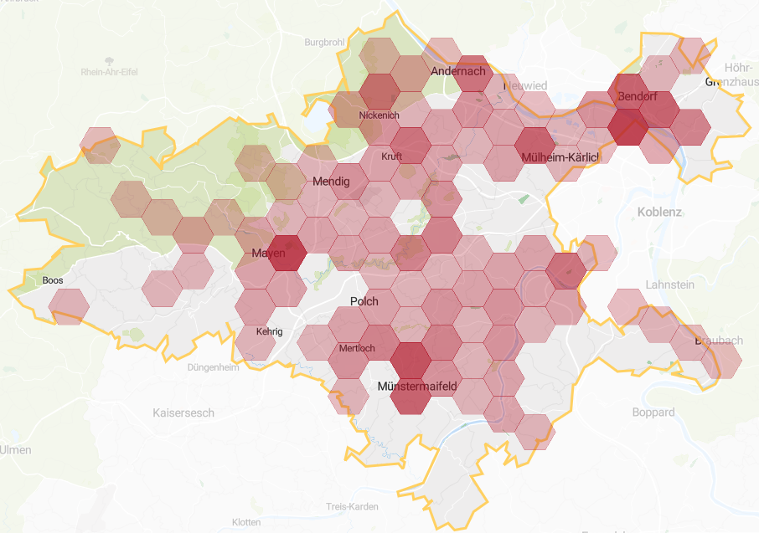
Welche Orte sind im Landkreis besonders von Dürre und Trockenheit betroffen? N= 176
📍 Besonders oft genannte Orte / Regionen:
Maifeld
Pellenz
Moselregion
Münstermaifeld, Polch, Mertloch
Bendorf, Trimbs, Mayen, Winningen, Kettiger Berg, Ettringen, Niederwerth

Slide 16
Kommentare nach Oberkategorien sortiert: Welche Orte sind im Landkreis besonders von Dürre und Trockenheit betroffen? N= 176
Rang | Thema | Grobe Häufigkeit | Beobachtungen / Inhalte | Zitat
1 | Landwirtschaftliche Schäden | 40–50 | Trockene Äcker, Verstockung von Saatgut, Missernten. Probleme auf dem Maifeld, in der Pellenz, an Südhängen, auf Steillagen | „Rund um Ettringen ist aufgrund anhaltender Dürre und Hitze die Landwirtschaft betroffen: Pflanzen wachsen langsamer, Erträge fallen geringer aus. Erosion des Bodens ist an landwirtschaftlich genutzten Flächen am Hochsimmer zu beobachten.“ „Kettiger Berg durch Dürre häufig Ernteausfälle.“
2 | Waldschäden / Baumsterben | 30–40 | Betroffen sind v. a. Nadelbäume, Fichten, aber auch Eichen. Borkenkäferplage als Folge der Dürre. Waldbrände, massive Schädigungen und Biodiversitätsverlust. | „Aufgrund der umliegenden Felder kommt es bei den Bäumen in unserem Garten zu Dürre, da sich das Wasser nicht tief genug einspeichert.“ „Ich kenne es vor allem von unserem Ort Macken. In den letzten Jahren hat man kaum grüne Wiesen gesehen. Die Wälder werden immer dürrer und letztendlich hat man Sorgen um Ernte und Waldbrände.“
3 | Wasserknappheit / Niedrigwasser / sinkender Grundwasserspiegel | 20–30 | Trinkwasserversorgung, Rhein- und Moselpegel, Quellen und Bäche trocknen aus. Erhöhte Nutzung von Brunnen- und Flaschenwasser, Wasserentnahmeverbote. | „Brunnenwasserqualität in Trockenperioden stark verschlechtert ( Haustiere bekommen Flaschenwasser).“ „Niedriges Grundwasser an der Mosel – Wasserentnahmeverbote drohen.“
4 | Verlust von Biodiversität (Insekten, Vögel) | 15–20 | Besonders in Ortskernen, auf versiegelten Flächen, in Industriegebieten, Maifeld, Südhängen. Betonierte Flächen, kaum Straßenbäume, fehlende Auflagen für Bauprojekte. Negative Auswirkung auf Mikroklima und Wasseraufnahme. | „Intensiv bewirtschaftete Felder. Keine Heckenstrukturen, kein Schatten, Windschäden, Aufenthalt im Sommer kaum auszuhalten.“
5 | Hitze / fehlender Schatten / Aufheizung von Flächen | 15+ | Besonders problematisch in Ortskernen, Industriegebieten, Maifeld, Südhängen; Flächen heizen sich stark auf | „Weniger Artenvielfalt aufgrund von Trockenheit“ „Durch Dürre zunehmender Artenverlust auf dem Kettiger Berg.“

Slide 17
Kommentare nach Oberkategorien sortiert: Welche Orte sind im Landkreis besonders von Dürre und Trockenheit betroffen? N= 176
Rang | Thema | Grobe Häufigkeit | Beobachtungen / Inhalte | Zitat
8 | Versiegelung / fehlende Begrünung | 10–15 | Betonierte Flächen, kaum Straßenbäume, keine grünen Dächer oder Fassaden; schlechte Wasseraufnahme, Mikroklima verschlechtert | „Keine Straßenbäume, zu viel Versiegelung, zu viel und zu dicht bebaute Fläche. Keine Auflagen für Neubauten in Richtung Fassadenbegrünung. Selbst das Gebäude der VG-Verwaltung hat einen Garten mit Steinen statt mit großen Bäumen.“
9 | Bodenerosion / Staubentwicklung / Windschäden | 10–15 | Tritt vor allem auf großen, baumlosen Ackerflächen bei Trockenheit auf | „Der Boden kann das Regenwasser nicht halten, hier herrscht extrem schnell Dürre.“ „Bodenerosion im Sommer bei Wind, starke Staubentwicklung.“
10 | Regenmangel / Wetterphänomene | 10+ | Glaskuppelgefühl, Regen zieht vorbei, ungleiche Regenverteilung | „Bei angesagtem Regenwetter kommt es selten zu Niederschlägen, man fühlt sich oft wie unter einer Glaskuppel.“
Trockenheit / Dürre / anhaltende Trockenperioden in allen Landschaftstypen: Felder, Wälder, Siedlungsräume + häufig in Kombination mit anderen Auswirkungen wie Bodenverkrustung, Erosion, Baumsterben, etc.
„Die Punkte sind überall zu setzen; Manche Gebiete sind schneller und deutlicher betroffen, andere später. Betroffen sind ALLE Orte und Gebiete.“

Slide 18
Kommentare nach Kommunen: Welche Orte sind im Landkreis von Dürre und Trockenheit betroffen?
VG/Stadt | Zitate
Maifeld | „Das komplette Maifeld liegt offen, den ganzen Tag Sonne. Keine Weinberge etc., die wenigstens halbtags Schatten spenden.“ „Ich denke gerade das Maifeld und die Pellenz mit den großen Feldern und wenig Wald sind stärker betroffen.“ „Die Felder, vor allem im Bereich Münstermaifeld, Polch und Mertloch etc., sind trockener als sonst. Es entsteht viel mehr Staub als sonst.“ „Durch die Tallage zieht das Wetter oft um Trimbs herum. Meist regnet es in Polch oder Thür aber in Trimbs nicht.“ „Region Mertloch Gappenach Rüber hat durchschnittlich weniger als 550mm Niederschlag Pro Jahr ist ist somit sehr trocken.“ „Ochtendunger Höhe u.a. - massive Staubentwicklung, wenn es länger nicht geregnet hat.“ „Ich kenne es vor allem von unserem Ort Macken. In den letzten Jahren hat man kaum grüne Wiesen gesehen. Die Wälder werden immer dürrer und letztendlich hat man Sorgen um Ernte und Waldbrände.“ „Der Boden kann Regenwasser nicht halten, hier herrscht extrem schnell Dürre.“
Stadt Andernach | „Dürre im Gesamtgebiet im Sommer. Für Gemüseanbau wird viel gegossen, ging früher auch ohne.“
VG Rhein-Mosel | „Keine Straßenbäume, zu viel Versiegelung, zu viel und zu dicht bebaute Fläche. Keine Auflagen für Neubauten in Richtung Fassadenbegrünung. Selbst das Gebäude der VG-Verwaltung hat einen Garten mit Steinen statt mit großen Bäumen.“ „Niedriges Grundwasser an der Mosel – Wasserentnahmeverbote drohen.“ „Starke Hitzeentwicklung auch in den Seitentälern der Mosel, u. a. durch Freistellung der sonst bebuschten und bewaldeten Hänge.“ „Orte entlang der Rheinschiende sind besonders von Dürre und Trockenheit betroffen.“ „Rheinarm und -Ufergebiete stark ausgetrocknet.“ „Bei Trockenheit stirbt die Vegetation ab an den Steilhängen.“
VG Mendig | „Trockenheit und Dürre bei starker Hitze im Sommer.“
Stadt Mayen | „In Mayen fand ich es erschreckend, wie trocken es teilweise auch im Wald war. Das betrifft aber bestimmt auch viele andere Gebiete, die ich weniger gut kenne.“ „Industrielle Landwirtschaft mit entsprechender Bodenerosion.“ „Massiver Holzeinschlag im Mayener Stadtwald. Deutliche Erosionsspuren mittlerweile sichtbar. Aufforstung?“
VG Vordereifel | „Rund um Ettringen ist aufgrund anhaltender Dürre und Hitze die Landwirtschaft betroffen: Pflanzen wachsen langsamer, Erträge fallen geringer aus. Erosion des Bodens ist an landwirtschaftlich genutzten Flächen am Hochsimmer zu beobachten.“ „Schäden im Wald durch großen Anteil vertrockneter/gefällter Nadelbäume.“
VG Weißenthurm | „Durch Dürre zunehmender Artenverlust auf dem Kettiger Berg.“ „Kettiger Berg durch Dürre häufig Ernteausfälle.“ „Auf den landwirtschaftlichen Flächen kommt es teilweise zu einer Verstockung des Saatgutes.“
VG Pellenz | „Ausgetrocknete Quelle (Saffiger Bach) durch zunehmende Dürre.“ „Die ganze offene und unbewaldete Landschaft der Pellenz leidet besonders unter Dürre und Trockenheit. Es sollte unbedingt ein Umdenken stattfinden und mehr Waldflächen in dieser Landschaft entstehen. Dringend. Dieses ganze Becken heizt sich im Sommer auf.“ „Wald kaputt, weniger Insekten.“ „Bodenerosion im Sommer bei Wind, starke Staubentwicklung.“

Slide 19
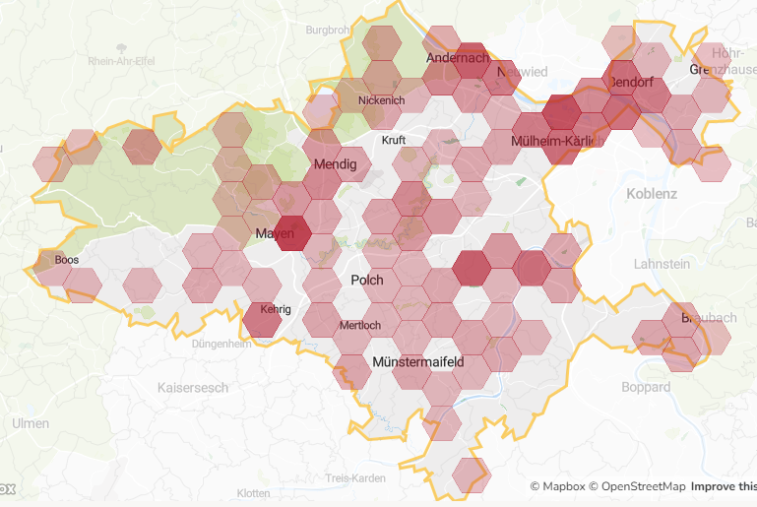
An welchen Orten im Landkreis haben Sie bereits einen Verlust der biologischen Vielfalt erlebt? (z.B. weniger Igel, Wildbienen, Bäume...) N= 181

Slide 20
Kommentare nach Oberkategorien sortiert: Welche Orte sind im Landkreis vom Biodiversitätsverlust betroffen? N= 181
Oberkategorie | Nennungen | Beispiel aus den Kommentaren
Rückgang von Insekten (Bienen, Schmetterlinge etc.) | 68 | „Man sieht im Gegensatz zu früher auch im Sommer immer weniger Schmetterlinge. In meiner Kindheit waren Schmetterlinge noch alltäglich im Sommer, heute ist bereits ein Kohlweisling im Sommer eine kleine Sensation.“
Rückgang der Vogelpopulation | 57 | „Ich habe selbst erlebt, dass es immer weniger Vögel (und zwar viel weniger Vögel) sind als früher. Was auch daran liegen mag, dass immer weniger Gärten große Bäume oder überhaupt Grün haben.“
Baumsterben, Waldschäden / Waldverlust (durch Trockenheit, Borkenkäfer etc.) | 32 | „Absterben von Eichenwäldern, jeder zweite Baum ist tot oder wird es bald sein, lichte Stellen werden von Hecken wie Brombeeren überwuchert.“
Rückgang von Igeln und anderen Kleintieren und Reptilien (Igeln, Kröten | 30 | „Seit über 10 Jahren keine Igel mehr gesehen, Insekten und Vögel stark zurück gegangen.“ „Hier werden seit Jahren im Frühjahr Kröten gesammelt vom NABU. Hier ist die Anzahl der gesammelten Kröten drastisch zurück gegangen.“
Flächenversiegelung / Schottergärten | 18 | „Im Ort wird immer mehr Fläche versiegelt: Schottergärten, Pflasterflächen, kaum Bepflanzung oder falsche Bepflanzung.“
Rückgang der Artenvielfalt im eigenen Garten | 17 | „In unserem Garten gibt es auch viel weniger Artenvielfalt trotz verwilderten Garten.“
Landwirtschaftliche Ursachen ( Monokulturen, Pestizide, fehlende Hecken…) | 9 | „Die Biodiversität, insbesondere bei Insekten, Wildbienen und auch bei Vögeln hat in den letzten Jahren stark abgenommen. Nicht nur in Kehrig sondern aufgrund der Monokultur durch die Landwirtschaft auch auf dem gesamten Maifeld.“
„Überall“ | 9 | „Der Punkt liegt mitten im Landkreis, weil es überall auffällig ist - beispielsweise, dass die Autoscheiben auch im Sommer kaum noch mit Insekten bedeckt sind, wenn man eine Weile gefahren ist. Ich kann das nicht an einem Ort festmachen.“

Slide 21
Kommentare nach Kommunen: Welche Orte sind im Landkreis vom Biodiversitätsverlust betroffen?
VG/Stadt | Zitate
Maifeld | „Eigentlich überall auf dem Maifeld, wegen Monokulturen und großem Einsatz von Spritzmitteln. Viel zu wenig Bäume und Brachland und Wildblumenwiesen(letztere werden nur am Rand weniger Felder und dann nur wenige Monate angepflanzt.“ „Im Maifeld ist durch die vielen Monokulturen im Sommer häufig zu beobachten, dass die Felder schnell braun sind. Ich vermisse Ausgleichsflächen für Schmetterlinge und andere Insekten. Die fehlenden Insekten führen auch zu weniger Vogelbestand.“ „Im gesamten Agrarbereich und Innerorts, da Schottergärten und ordentliche Pflaster bevorzugt werden.“ „Extrem hoher Biodiversitätsverlust durch intensive Landwirtschaft.“ „Mehr Baumfällungen in Lonnig in privaten Gärten ohne wieder einem Ausgleich zu schaffen, mehr Versiegeln von Flächen.“
Stadt Andernach | „Viele kranke und kaputte Bäume auf dem Krahnenberg, viel Astbruch im Winter und bei starkem Wind.“ „In Andernach fallen mir weniger Vögel auf. Ebenso sind hier sehr viel weniger Insekten unterwegs.“ „Bäume in Andernach scheinen mir den klimatischen Veränderungen überfordert zu sein und müssen (gefühlt) vermehrt ersetzt werden. Ich hoffe auf stabile Ersatzsysteme wie das Stockholmer Baumpflanzsystem.“ In Industrieregionen werden oft Wälder abgeholzt. Dadurch sinkt die Biodiversität und die Artenvielfalt.“
VG Rhein-Mosel | "Die Verlustrate an Bäumen in den Moselseitentälern in der Ortslage Kobern-Gondorf ist enorm. Neben Trockenschäden auf den Südhängen liegen in den Schattenhängen hunderte von Bäumen.“ „Rückgang der Waldtiere durch Freistellung der Hänge und Unterbrechung der Biotopnetze.“
VG Mendig | „Vergleichbares kann man auch bei Wanderungen im Nette- und Elztal erleben, immer weniger Fluginsekten.“
Stadt Mayen | „Es gibt viel weniger Artenvielfalt, vor allem weniger Insekten.“ „In unserem Garten gibt es auch viel weniger Artenvielfalt trotz verwilderten Garten.“
VG Vordereifel | „Rund um Ettringen gibt es viel weniger Insekten, schon lange keinen Igel mehr gesehen.“ „Der ganze Saberg (Nadelbäume) wurde von Borkenkäfern zerfressen, es gibt viel weniger Insekten als früher.“ „Hier werden seit Jahren im Frühjahr Kröten gesammelt vom NABU. Hier ist die Anzahl der gesammelten Kröten drastisch zurück gegangen.“ „Baumsterben im Wald und entsprechend Verlust von Lebensräumen.“ „(Ost)eifel: Tote Nadelbäume, kranke Laubbäume, kaum noch ein gesunder Baum.“
VG Weißenthurm | „Im Industriegebiet fehlt die ökologische Komponente. Im Sinne der Biodiversität (aber auch des Hitzeschutzes) fände ich einen höheren Anteil an Dachbegrünungen zielführend.“ „In Industrieregionen werden oft Wälder abgeholzt. Dadurch sinkt die Biodiversität und die Artenvielfalt.“
VG Pellenz | „Durch intensiven Bergbau hoher Artenverlust in den vergangenen Jahrzehnten.“

Slide 22
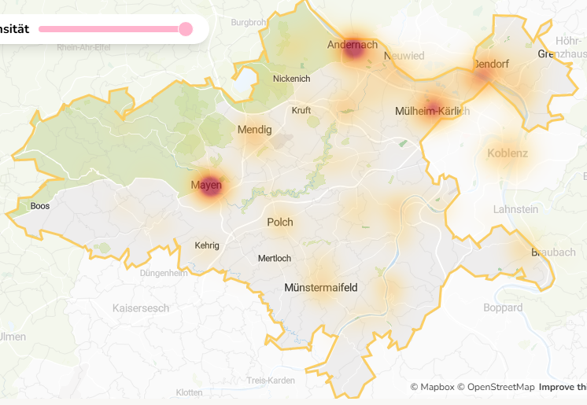
Welche Orte sind im Landkreis besonders von Hitze betroffen? N= 284

Slide 23
Kommentare nach Oberkategorien sortiert: Welche Orte sind im Landkreis besonders von Hitze betroffen? N= 284
Oberkategorie | Nennungen | Unterthemen (Stichworte) | Zitat aus Kommentaren
Hitze & Überwärmung | 120 | Hitzeinseln in Städten (Andernach, Mendig, St. Sebastian) Kessellagen, fehlende Luftzirkulation Versiegelte Neubaugebiete ohne Begrünung | „Andernach ist eine mittelgroße Stadt im Kreis und hat deswegen eine hohe Versiegelung. Daher ist die Hitze hier höher als auf dem Land. Außerdem liegt Andernach im Neuwieder Becken was gefühlt auch die Hitze erhöht.“
Fehlende Begrünung & Verschattung | 70 | Kaum Straßenbäume oder deren Pflege Fehlende Beschattung auf Spielplätzen, Schulhöfen, Marktplätzen | „Die Straßenbäume benötigen zunehmend menschliche Hilfe bei der Erhaltung und Pflege. Der Schulhof ist durch die Gebäude und Betonplatten extrem von Hitze betroffen, sodass bei Sonnenschein es fast unmöglich ist ,dort zu spielen und sich aufzuhalten. Schatten gibt's fast gar nicht.“
Trockenheit & Dürre | 20 | Dürreschäden an Bäumen, Waldsterben Wasserstress in Landwirtschaft Sinkende Wasserstände im Rhein | „Rund um Ettringen ist aufgrund anhaltender Dürre und Hitze die Landwirtschaft betroffen: Pflanzen wachsen langsamer, Erträge fallen geringer aus. Erosion des Bodens ist an landwirtschaftlich genutzten Flächen am Hochsimmer zu beobachten.“
Wenig Wind / stehende Luft | 15 | besonders im Neuwieder Becken, Talkessellage, Mosel- & Rheintal kaum Luftaustausch | „In Trimbs steht im Sommer die Luft. Dadurch dass es im Tal liegt geht so gut wie nie Wind. Daher ist es im Sommer oft unerträglich heiß.“
Gesundheitsprobleme durch Hitze | 10 | Hitzeschäden Kreislaufprobleme ältere Menschen besonders betroffen | „In der Stadt ist es besonders heiß. Das beeinträchtigt das Leben besonders älterer Menschen.“
Industrie- und Gewerbegebiete | 15 | starke Aufheizung durch Beton, Hallen, wenig Grün (Mühlheim-Kärlich…) | „Mülheim-Kärlich Einkaufspark: Während hoher Temperaturen zusätzlich noch viele Autos auf den Straßen und Parkplätzen und dadurch weitere Luftverschlechterung und Hitzehotspots durch Reflexion der Sonne.“

Slide 24
Kommentare nach Kommunen: Welche Orte sind im Landkreis besonders von Hitze betroffen?
VG/Stadt | Zitate
Maifeld | „Platteauebenen ohne Bäume heizen schnell auf. Bsp. Maifeld.“ „Ich find es im ganzen Gebiet des Maifeldes immer besonders schlimm im Hochsommer, hier gibt es ja kaum Bäume auf den Feldern.“ „Ochtendung - mein Zuhause. Da ist es heiß im Sommer und gefühlt jedes Jahr etwas heißer.“ „Am Rande des Maifelds. Den ganzen Tag Sonne, kein Schatten.“ „Die ausgeräumten Höhenlagen des Maifeldes. Der Anteil an bewaldeten Flächen, als auch Hecken beschränkt sich im Wesentlichen auf die Seitenhänge die wenigen Talseiten der Bäche.“
Stadt Andernach | „Der Andernacher Stadtwald zeigt bereits größere Kalamitätsflächen und kranke Bäume. Dies ist sicher auch eine Folge des Klimawandels.“ „Die Andernacher Innenstadt heizt sich im Sommer überdurchschnittlich stark auf. Brunnen, Begrünung, Entsiegelung, Gebäudesanierung etc. sollten hier daher rasch angegangen werden.“ „Andernach ist eine mittelgroße Stadt im Kreis und hat deswegen eine hohe Versiegelung. Daher ist die Hitze hier höher als auf dem Land. Außerdem liegt „Andernach im Neuwieder Becken was gefühlt auch die Hitze erhöht.“ „Neuwieder Becken: Heizt sich besonders stark auf.“ „Gesamtes Neuwieder Becken durch zu starke Verdichtung offener Flächen.“
VG Rhein-Mosel | „Mosel und Seitentäler, unter anderem durch die Freistellungen von alten Weinbergslagen, dadurch blanke Flächen die früher als Weinberge pro Hektar ca. 9000 Rebstöcke hatten und somit aus Grund der Belaubung im hohen Maße zur Senkung der Temperaturen beitrugen.“ „Moseltal besonders durch die Freistellung von ehemaligen Weinbergslagen wird die Hitze von den steinigen Böden abgestrahlt.“
VG Mendig | „Auf dem Plateau wo die Marienkapelle steht, wird es im Sommer extrem heiß, da dort keinerlei Bäume oder sonstiger Sonnenschutz ist.“ „Nur wenn die Kapelle geöffnet hat kann man sich dort vor Hitze schützen, ansonsten ist das nicht möglich, da viele Freiflächen.“ „Mendig: kaum Klimaschutzmaßnahmen oder Grünflächen in der Stadt: es braucht mehr Grün für Insekten und Vögel!“ „In Mendig wurden schon häufiger die heißesten Temperaturen in Deutschland gemessen.“
Stadt Mayen | „Der Schulhof ist durch die Gebäude und Betonplatten extrem von Hitze betroffen, sodass bei Sonnenschein es fast unmöglich ist, dort zu spielen und sich aufzuhalten. Schatten gibt’s fast gar nicht.“ „Asphaltierte Vorgärten, kaum Bepflanzung, die Hitze steht im Sommer auf der Straße.“ „Am Marktplatz sind viel zu wenig Schattenplätze, weil auch hier alles zu betoniert ist, was zum starken Aufheizen führt.“
VG Vordereifel | „Rund um Ettringen ist aufgrund anhaltender Dürre und Hitze die Landwirtschaft betroffen: Pflanzen wachsen langsamer, Erträge fallen geringer aus. Erosion des Bodens ist an landwirtschaftlich genutzten Flächen am Hochsimmer zu beobachten.“
VG Weißenthurm | „Erhaltung der Kaltluftbildungszone oberhalb von Miesenheim. Wichtig auch für die Frischluftzufuhr für Weißenthurm. Keine erneute Ausweisung von Gewerbe- / Industriegebieten.“ „In Sankt Sebastian schreitet die Versiegelung von Flächen fort. In 10 Jahren gewachsener Wald wird für Baugebiet abgeholzt. Gepflanzte Bäume nicht ausreichend gepflegt und werden abgeholzt. Hier wird das Gegenteil gemacht was andere Orte machen.“ „Mülheim-Kärlich Einkaufspark: Während hoher Temperaturen noch viele Autos auf den Strassen und Parkplätzen und dadurch weitere Luftverschlechterung und ggf. Hitzespots durch Reflexion der Sonne.“
VG Pellenz | „Der Krufter Waldsee führt aufgrund der Hitze immer weniger Wasser.“ „Pellenz ausgetrocknete Böden, schlechte Ernten.“

Slide 25
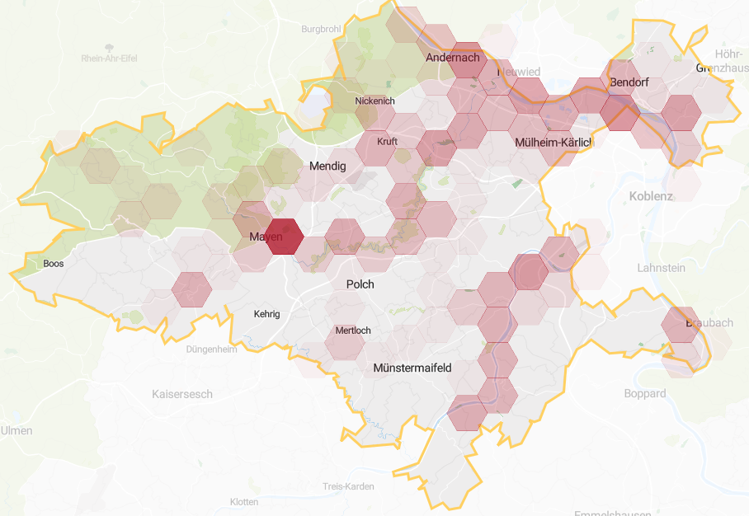
Welche Orte sind im Landkreis besonders von Hitze betroffen? N= 284

Slide 26
Kommentare nach Oberkategorien sortiert: Welche Orte sind im Landkreis besonders von Starkregen und Hochwasser betroffen?
Oberkategorie | Anzahl der Nennungen | Beispiel aus den Kommentaren
Hochwasser Nette | 64 | „Letztens während der Schulzeit schon wieder eine Warnung bekommen, dass die Nette wieder überläuft!“
Problematische Starkregenereignisse | 55 | „Von den Waldorfer Höfen kommend schießt das Wasser bei Starkregen runter nach Ochtendung.“ Wasser kommt vom Hang hinunter ins Wohngebiet.“
Hochwasser Rhein | 47 | „Hochwassergefahr. Schon bei Pegelständen, die eigentlich nicht extrem sind, muss die Hauptstraße gesperrt werden. Es gibt keine Hochwasserschutzwände und viele Häuser stehen direkt am Rheinufer.“
Hochwasser Mosel | 30 | „Moselhochwasser durch gesteigerten Zufluss von Nebenarmen/Bächen“
Hochwasser durch Bäche/kleinere Flüsse | 21 | „Überlauf des Nothbachs schon bei normalen Regenereignissen.“
Überflutung Tallagen/Unterführungen | 18 | „Unterführung ist häufig überflutet“, Vallendar, Starkregen von den umliegenden höhergelegenen Orten strömt das Wasser und sammelt sich im Tal.
Probleme durch versiegelte Flächen | 14 | „Der Kellbach ist stark eingeengt und läuft bei Starkregen über auf eine versiegelte Fläche.“ „Am Zusammenfluss von Nitz und Nette bei der Flut 2021 eine Wassermasse erlebt, die ich so noch nie erlebt habe. Es braucht dringend mehr Platz für Bäche und Flüsse.“ „Versickerungsraten auf Feldern tendieren gegen Null“
Problematische Kanalisation/Rückstau | 11 | „Kanalisation fasst Wassermassen bei Starkregen nicht mehr“, „Gullys überfordert bei Starkregen in Ochtendung“, Die an Flüssen liegenden Orte werden stark belastet und wo die Kanalisation nicht auf Wassermassen angelegt ist Bei Starkregenereignissen können die Regenrinnen häufig die Wassermengen nicht mehr halten. Dies kann ich in der Andernacher Innenstadt immer häufiger beobachten.“
Landwirtschaftliche Schäden (Starkregen) | 9 | "Der Nothbach hat stark an Höhe zugenommen. Umso mehr Flächen auf dem Maifeld versiegelt werden umso mehr Wasser muss der Bach mit sich führen. Die Felder östlich von Dreckenach gleichen inzwischen oft einer Seen-Landschaft.“ „Hier sammelt sich bei Starkregen immer Wasser. Dies schränkt die landwirtschaftliche Benutzung in diesen Bereich ein bzw. lässt dann auch das Saatgut verfaulen.“
Unzureichende Hochwasserschutzmaßnahmen | 8 | „Niederwerth, diese Insel kennt Hochwasser. Frage ist, ob durch Schutz von Hochwassermauern an anderen Orten das Wasser demnächst im ungeschätzten Bereichen deutlich stärker wird ?“ „Bei Hochwasser stellt die Betonbrücke ein Hindernis dar, weil sich wegen der geringen Höhe dort Treibgut sammelt und zu einer Überschwemmung führt bzw das Wasser nicht auf den Grünflächen dahinter ausweichen kann.“

Slide 27
Kommentare nach Kommunen: Welche Orte sind im Landkreis besonders von Starkregen und Hochwasser betroffen?
VG/Stadt | Zitate
Maifeld | „Von den Waldorfer Höfen kommend schießt das Wasser bei Starkregen runter nach ochtendung. Gulli scheint nicht zu funktionieren oder zu wenig aufnahmefähig zu sein unter der Überführungsbrücke.“ „Das Nettetal ist bei starkem Regen schnell von Hochwasser betroffen, hier häufig im Bereich der Korbsmühle bis zum Grillplatz in Ochtendung zu beobachten.“ „Da das Maifeld sowieso wenig Waldfläche hat, heizt es sich besonders schnell auf.“ „Das ganze Maifeld, wegen fehlender Bäume/Wald und intensiver landwirtschaftlicher Nutzung.“ „In Trimbs steht im Sommer die Luft. Dadurch dass es im Tal liegt geht so gut wie nie Wind. Daher ist es im Sommer oft unerträglich heiß und man merkt einen deutlichen Unterschied zwischen Ortskern und Neubaugebiet.“ „Aufgrund von Verdichtung der Oberflächen auf dem Maifeld bzw. Verlagerung der Bachläufe entsteht stetig Flutungsgefahr in Senken/Kompressionen.“
Stadt Andernach | „Hängige Bereiche oberhalb von Miesenheim sind von Erosion in Folge von Starkregen-Ereignissen bedroht.“ „Starkregen: Kanalisation überfordert, Erdrutsche vom Krahnenberg und von den Feldern Richtung Eich.“ „Bei Starkregenereignissen können die Regenrinnen häufig die Wassermengen nicht mehr halten. Dies kann ich in der Andernacher Innenstadt immer häufiger beobachten.“
VG Rhein-Mosel | „Campingplatz muss aufgrund von Hochwasser immer häufiger schließen!“ „Hochwasser und Starkregen sorgen für mehr Überschwemmungen, die auch kurzfristig auftreten können - eine große Gefahr für den Campingplatz in Hatzenport.“ "Der Nothbach hat stark an Höhe zugenommen. Umso mehr Flächen auf dem Maifeld versiegelt werden umso mehr Wasser muss der Bach mit sich führen. Die Felder östlich von Dreckenach gleichen inzwischen oft einer Seen-Landschaft.“ „Überlauf des Nothbachs schon bei normalen Regenereignissen.“ „Durch die enge Bebauung hat die Elz keinen Platz um sich bei Hochwasser auszubreiten.“ „Kobern-Gondorf, im speziellen die Ortslagen Dreckenach und Gondorf. Die Versickerungsraten auf den intensiv genutzten Ackerflächen tendieren gegen Null. Schon nach 10 Liter Regen stehen auf den Feldern die Pfützen.“ „In Kobern-Gondorf im Bereich des Nothbachtals und der Felsdurchführung im Ortsteil Gondorf. Der Nothbach entwässert fast das komplette Oberflächenwasser aus dem Maifeld einschließlich der hier vorkommenden Industrieansiedlungen.“ „Sturzbäche in fast allen Moselorten mit steilen Hängen und Bächen von Hunsrück und Eifel.“

Slide 28
Kommentare nach Kommunen: Welche Orte sind im Landkreis besonders von Starkregen und Hochwasser betroffen?
VG/Stadt | Zitate
VG Mendig | „Hier gab es mehrere Starkregenereignisse in den letzten Jahren, die z. T. zu Schlammabgängen vom Burgerberg geführt und Felder und Häuser geschädigt haben.“ „Der Kellbach ist stark eingeengt und läuft bei Starkregen über auf eine versiegelte Fläche.“ „Bei Starkregen steigt sie Nette hier sehr schnell an und hat keinen Platz um sich auszubreiten.“ „Allgemein am Kellbach in Obermendig mehrere Hochwasser erlebt. Zum Teil mehrere Jahre hintereinander. Manchmal weniger und manchmal viel mehr. Es wurden viele Vorschläge gemacht und es passiert wenig bis nichts. Ein Flut- oder Rückhaltebecken wäre gut.“ „Spürbarer Unterschied zwischen Obermendig und Niedermendig - Kessellage Niedermendig äußerst unangenehm.“ „Es wird im Sommer unerträglich heiß manchmal im Tal des Kellbachs in Mendig.“
Stadt Mayen | „Es waren bestimmt noch mehr Orte betroffen, aber in Mayen hab ich es direkt miterlebt.“ „Bei Hochwasser stellt die Betonbrücke ein Hindernis dar, weil sich wegen der geringen Höhe dort Treibgut sammelt und zu einer Überschwemmung führt bzw. das Wasser nicht auf den Grünflächen dahinter ausweichen kann.“
VG Vordereifel | „In einem Seitental bei Siebenbach eine noch nie da gewesene Wassermasse erlebt. Und das bereits in oben in einem Quellgebiet bei der Flut 2021.“ „Am Zusammenfluss von Nitz und Nette bei der Flut 2021 eine Wassermasse erlebt, die ich so noch nie erlebt habe. Es braucht dringend mehr Platz für Bäche und Flüsse.“ „Starkregenauswaschungen am Laacher See Nähe in den Dellen im Zusammenhang mit Starkregen der Ahrflut.“
VG Weißenthurm | „Hochwassergefahr entlang der Nette. Engpässe für die Nette im Bereich der Brücken für Straße und Bahn am Ortseingang von Weißenthurm.“

Slide 29
Sonstige häufige Kommentare zu der Frage: Haben Sie noch andere Auswirkungen des Klimawandels im Landkreis erlebt?
Schlechte Luftqualität: „Besonders bei Wetterlagen, bei denen Feinstaub etc. lange in den unteren Luftschichten bleibt, kann man an der Hauptstraße in Vallendar kaum atmen. Auf dem Schulweg würden wir uns am liebsten die Nase zuhalten, es ist echt kaum zu ertragen.“
„Viel zu frühes Blühen bzw. Austreiben von Pflanzen, bereits im Februar, die dann in Frostnächten erfrieren; Pflanzen blühen 1 Monat früher.“
„Früher gab es mehr Schnee. Oft schon im November. Heute schneit es mit Glück nur einmal im Februar. Zukünftig werden wir wohl komplett darauf verzichten müssen.“
„Bildung von Blaualgen im Gewässer.“
„Stürme mit heftigen Böen.“

Slide 30
Auswertung nach Kommunen: Sonstige Auswirkungen des Klimawandels…
VG/Stadt | Zitate
Maifeld | „Dürren führen zu Missernten und Verlust der Biodiversität.“ „Sehr starke Stürme und Hagelschlag mit Schäden am Gebäude.“
Stadt Andernach | „Zuviel Schottergärten / Überhitzung / Artensterben / Regen kann nicht abfließen.“
VG Rhein-Mosel | „Überwärmung der Gewässer und in der Folge Algenbelastung.“ „Tiefentrockenheit die vermehrt zum Absterben einzelnen, auch älterer Bäume führt.“
VG Mendig
Stadt Mayen
VG Vordereifel
VG Weißenthurm | „Nachbarn tränken ihre Hecken weil es im Sommer zu wenig regnet.“ „Beispiel Franz-Josef-Pey-Str., Mülheim-Kärlich: die Bäume nicht immer so stark zurückschneiden; mehr Bäume und Grün im Gewerbegebiet Mühlheim-Kärlich.“
VG Pellenz | „Insgesamt scheint die Landwirtschaft im gesamten Kreisgebiet unter Wassermangel, Starkregen, Erosion durch Wind usw. zu leiden, was ich aber nur indirekt mitbekommen habe, da ich selbst kein Landwirt bin.“

Slide 31
Vorsorge und Anpassung

Slide 32
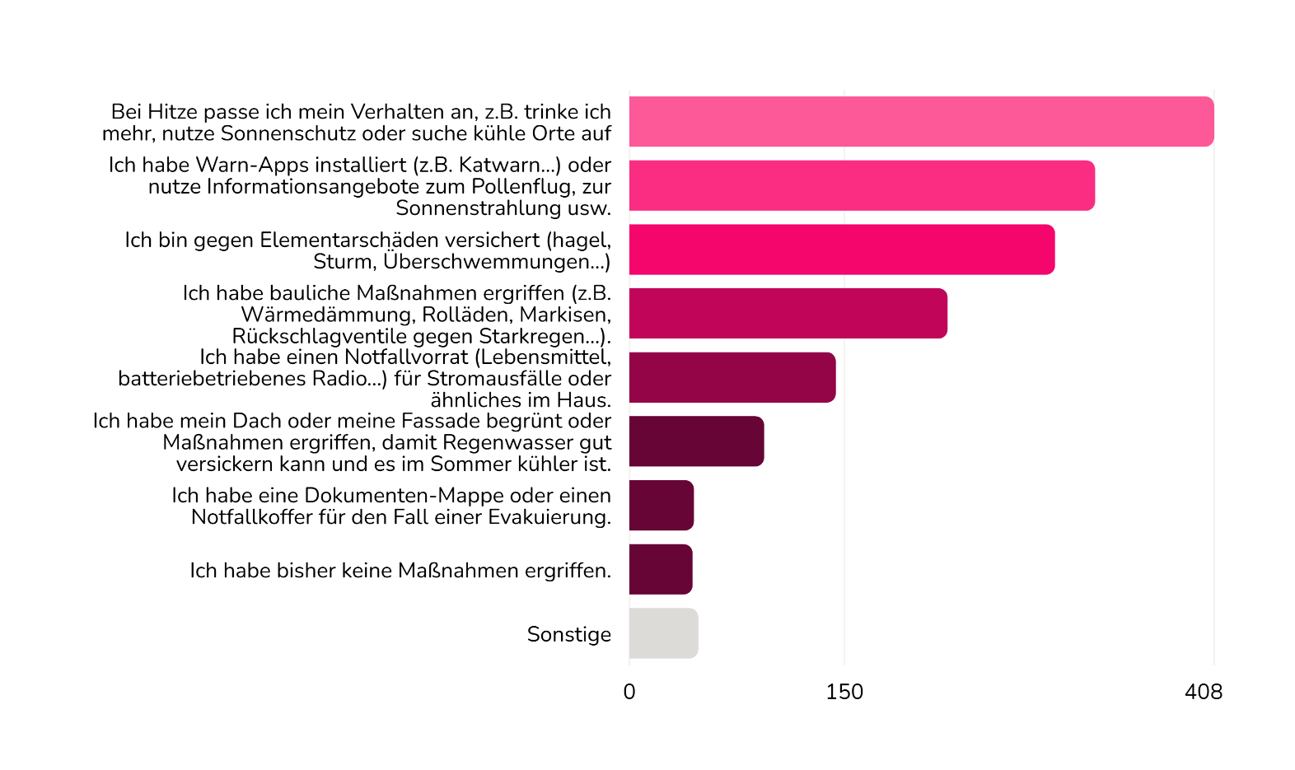
Welche der folgenden Maßnahmen haben Sie persönlich ergriffen, um sich vor Schäden und Beeinträchtigungen durch Hitze, Unwetter, Hochwasser zu schützen? N= 488
1. kurzfristige, einfach umsetzbare Anpassungen im Alltag wie Sonnenschutz oder Trinkverhalten bei Hitze
2. Warn-Apps installiert
3. Hausbesitzer haben ihr Haus versichert und tlw. durch bauliche Maßnahmen angepasst
→ Vorsorgemaßnahmen für den Katastrophenfall, wie das Anlegen eines Notfallvorrats o.ä. bisher kaum getroffen

Slide 33
Kommentare nach Oberkategorien sortiert: Welche der folgenden Maßnahmen haben Sie persönlich ergriffen, um sich vor Schäden und Beeinträchtigungen durch Hitze, Unwetter, Hochwasser zu schützen?
Aa = Klimaschutz
Oberkategorie | Anzahl der Nennungen | Beispielzitat
Regenwassernutzung & Wasserspeicherung | 17 | „Ich habe Regentonnen aufgestellt, um das Wasser vom Dach zu sammeln – und es später für den Garten zu nutzen.“
Begrünung & naturnahe Gartengestaltung | 15 | „Ich habe im Garten eine Trockenmauer angelegt und pflanze heimische Pflanzen, um die Biodiversität zu fördern.“
Photovoltaik & Stromerzeugung (PV, Ökostrom) | 13 | „PV-Anlage auf dem Dach, Bezug von reinem Ökostrom, aktiv bei Klimaschutzgruppierungen.“
technische Anpassung/Gebäudekühlung (Klimaanlagen, Verschattung, Lüftung, Hitzeschutz durch Pflanzen/Entsiegelung) | 6 | „Großflächige Entsiegelungsmaßnahmen auf meinem Grundstück, um die Temperatur dort zu senken.“
Mobilität & Konsumverhalten | 6 | „Ich habe kein Auto, nur Fahrrad.“
Ehrenamt, Austausch & gesellschaftliches Engagement | 3 | „Ich informiere und tausche mich mit anderen Bürgern aus. Weiterhin bin ich ehrenamtlich aktiv, um dieses Thema noch besser in der Gemeinde zu verankern.“
Hochwasser- und Hitzeschutzmaßnahmen | 3 | „Sandsäcke befüllt als Schutz bei Starkregen.“

Slide 34
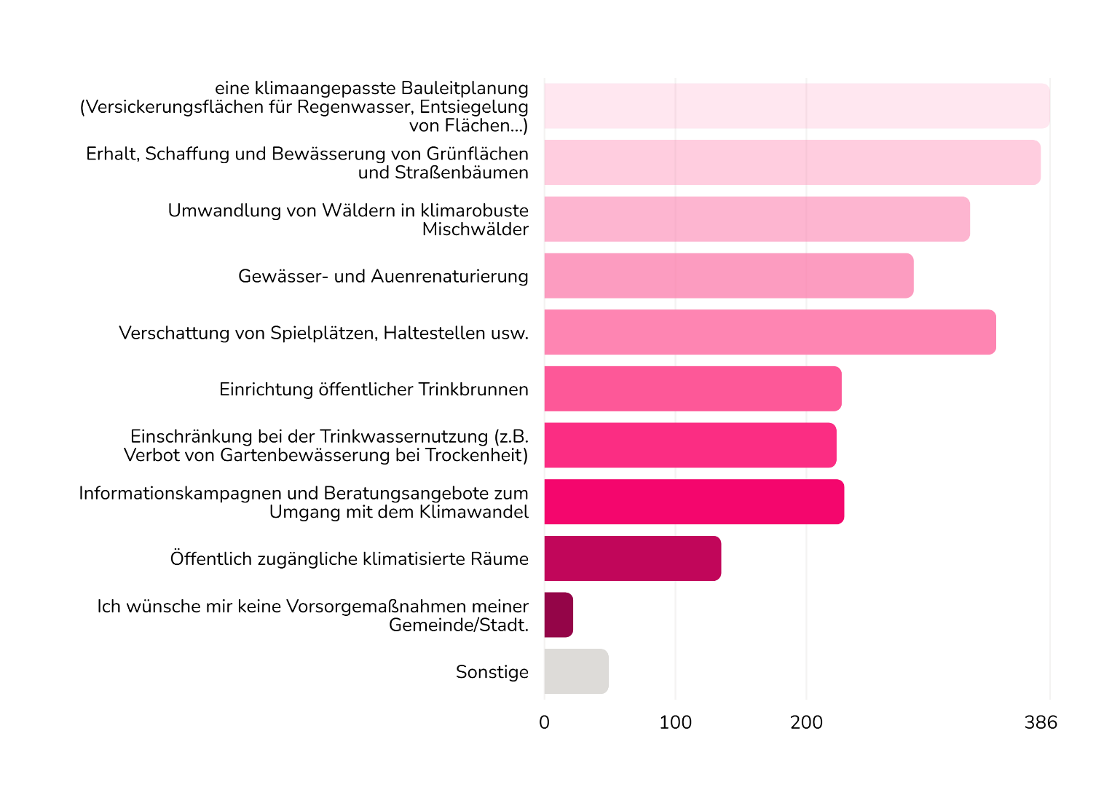
Was sollte Ihre Gemeinde/Stadt aus Ihrer Sicht für die Klimaanpassung tun? N= 492
Eine klimaangepasste Bauleitplanung (Versickerungs- und Entsiegelungsflächen schaffen)
Erhalt, Schaffung und Bewässerung von Grünflächen und Straßenbäumen
Verschattung von Spielplätzen, Haltestellen usw.

Slide 35
Kommentare nach Oberkategorien sortiert: Was sollte Ihre Gemeinde/Stadt aus Ihrer Sicht für die Klimaanpassung tun? N= 492
Aa = Klimaschutz
Thema | Nennungen | Maßnahmen | Zitat
Begrünung & Entsiegelung | 24× | Mehr Bäume, Hecken, Blühstreifen- Schottergärten verbieten/umwandeln Dächer & Fassaden begrünen Flächen entsiegeln | „Nicht nur Parkplätze schaffen, sondern Lebensoasen - mitten in den Orten; Entsiegelung! Bäume, Sträucher und Grünstreifen in der agrarischen Landschaft - Artenvielfalt.“
Hochwasser- & Starkregenschutz, Wassermanagement | 19× | Konzepte erstellen & umsetzen- Regenrückhaltebecken, Moor-Reaktivierung, Flüsse renaturieren Feuerwehr ausstatten, Frühwarnsysteme Zisternen fördern | „Weitere Umsetzung des beschlossenen Hochwasserschutzkonzeptes, für das viel Geld ausgegeben wurde. Zügige Umsetzung der beschlossenen Maßnahmen.“
Verkehr & Mobilität | 13× | sichere Radwege, autofreie Innenstädte Besserer, günstiger ÖPNV Tempo 30, Carsharing | „Radfahren attraktiver machen mit sicheren Radwegen. Insbesondere zw. Gemeinden gibt es zwar Wege aber nur über 3 andere Dörfer. Es sollten Rad Wege neben den Landstraßen geben (z.B. zw Andernach und Nickenich). Oft hören Radwege einfach auf oder es ist nicht klar wie man weiter fahren kann.“
Bau & Flächennutzung | 10× | Keine neuen Baugebiete Altbauten sanieren statt Neubau Grün in Bebauung integrieren Klimafreundliche Umbaumaßnahmen fördern | „Bauplanung so ändern, dass weniger Flächen gebraucht werden. Zerstückelte Grünflächen sind für den Artenschutz kontraproduktiv.“
Bürgerbeteiligung & Aufklärung | 9× | Bürger einbinden, informieren, motivieren- Schulungen, Umweltaktionen | „Bürger mehr einbeziehen und fördern. Zurzeit habe ich den Eindruck, dass alles nur für die Kommunen gilt. Aber ich fühle nicht, dass ich tätig werden muss/soll.“

Slide 36
Kommentare nach Oberkategorien sortiert: Was möchten Sie uns sonst noch mitteilen? N= 157
Aa = Klimaschutz
Thema | Kurzbeschreibung | Anzahl | Beispielzitat
Umsetzung statt Planung | Wunsch nach schneller Umsetzung statt endloser Konzepte | 20+ | „Wir müssen viel schneller in die Umsetzung von Umweltschutz werden. Es gibt genug Konzepte jetzt Maßnahmen umsetzen!“
Flächenverbrauch/Zersiedelung | Kritik an Neubaugebieten, Versiegelung, Landfraß | 15+ | „Wenn jede Gemeinde meint, durch das Ausweisen neuer Baugebiete […] werden der Landfraß und damit auch das Ausmaß an versiegelten Flächen erhöht.“
Klimaanpassung im Alltag | Praktische Vorschläge für Maßnahmen (z.B. Trinkbrunnen, Schatten, Förderungen) | 15+ | „Mehr Schattenplätze und Trinkgelegenheiten, gerade für ältere Menschen.“
Verkehr und Infrastruktur | Forderung nach besseren ÖPNV, Radwegen, weniger Autoverkehr | 10+ | „Ich vermisse noch eine klimafreundliche ÖPNV-Planung, z.B. kleinere Busse, eventuell E-Fahrzeuge.“
Natur- und Baumschutz | Kritik am Fällen von Bäumen, Wunsch nach mehr Grünflächen | 10+ | „Ich hab mich schon über die Stadtbäume ausgelassen. Hier sehe ich dringend ein großen Nachholbedarf in jeder Gemeinde.“
Beteiligung und Information | Wunsch nach gezielter Beteiligung, niedrigschwelliger Information | 10+ | „Die Bürger müssen niederschwellig informiert werden um sie so zum Handeln zu motivieren.“
Bildungsarbeit und Aufklärung | Wunsch nach mehr Klimabildung, Sensibilisierung, auch gegen Desinformation | 10+ | „Ich denke aber, dass insgesamt mehr Maßnahmen zur Bildung der Bevölkerung ergriffen werden sollten […]“
Lob und Ermutigung | Positives Feedback zur Initiative | 10+ | „Begrüße ausdrücklich die Einrichtung des Klimaanpassungsmanagements! Vielen Dank für eure Arbeit.“
Kritik an Bürokratie/Verwaltung | Bürokratiehemmnisse, schlechte Wartung öffentlicher Einrichtungen | 8+ | „Vorhandene Ressourcen müssen besser gewartet, gepflegt und kontrolliert werden (z.B. Induktionsschleifen an Ampeln…).“
Landwirtschaft und Renaturierung | Förderung nachhaltiger Landwirtschaft, Gewässer- und Bodenrenaturierung | 5+ | „Die Umstellung auf eine regenerative Landwirtschaft, nicht gegen sondern mit der Landwirtschaft, ist der wesentliche Schlüssel für ein besseres Klima.“
Fördermöglichkeiten | Kritik an komplizierten Förderanträgen, Wunsch nach niedrigschwelligen Angeboten | 5+ | „Mehr unkomplizierte Förderungen die man auch selbst umsetzen kann. Die Förderung für Balkonkraftwerke war ein guter Anfang.“
Kritik an politischer Haltung | Appelle an Politik, auch Kritik an ideologischen Positionen | 5+ | „Sensibilisierung der politisch Verantwortlichen.“

Slide 37
Auswertung nach Kommunen: Was möchten Sie uns sonst noch mitteilen?
VG/Stadt | Zitate
Maifeld | "Der Bürger muss bei klimafreundlichen/ klimaunterstützendem Verhalten gefördert/ entlastet und nicht weiter belastet werden. Siehe dazu: Regenwasserversickerung in der VG Maifeld. Hier werde ich finanziell bestraft, wenn ich Regenwasser versickere. Andere Gemeinden entlasten schon um die Fläche, die nicht eingeleitet wird."
Stadt Andernach | „Die Begrünung von Polch und dem Maifeld sowie einem verbesserten Kanal und Hochwasserschutzkonzept in Polch und Mayen wäre als wichtigste Maßnahme zu begrüßen.“
VG Rhein-Mosel | „Als Ortsgemeinde Macken versuchen wir schon so einiges gegen den Klimawandel zu tun. Besser wäre es, wenn wir nicht so durch die Verwaltungen eingebremmst werden würden.“ „Die Sünden der Vergangenheit wieder rückgängig machen ( z.B. den Irrsinn der vergangenen Flurbereinigungen in den Steillagen der Mosel). Durch die exzessive Flurbereinigungsmaßnahmen wird viel weniger Wasser gehalten und gebremst. Überschwemmungen bei Starkregen werden begünstigt.„ „Windräder auf der Höhe zwischen Lehmen und Moselsürsch."
VG Mendig | „Ein großes Anliegen wäre mir der Hochwasserschutz in Obermendig. Beispielsweise Errichtung eines Rückhaltebeckens auf dem freien Grundstück am Parkplatz Erlenmühle (Ernteweg/Wasserschöpp) und die Verbreiterung des viel zu engen Bachbettes zwischen Im Hostert und Am Kellbach. Die Anlieger sind fast alle bereit ihre Grundstücke zu verkleinern. Und bei Starkregen ist die Kuppe „Galgen/Eichig“ in Obermendig besonders gefährdet, da dort das Wasser über die Felder ungehindert den ganzen Schlamm Richtung Neubaugebiet und ins Dorf spült. Es wäre mit ganz einfachen und günstigen Mitteln große Verbesserung zu erreichen, indem man die Kuppe großflächig mit einem Buchen/Eichenbestand bepflanzen könnte. Diesen könnte man Parkähnlich anlegen mit einfachen Waldpfaden. Dadurch könnte man vom Parplatz Erlenmühle über den Trimm-Dich-Pfad der Stadt Mendig diesen Park fußläufig erreichen. Und oben auf der Kuppe könnte man einen kleinen Ausblick oder Turm errichten, da man von dort aus eine wunderschöne Aussicht bis auf den Rhein hat. So könnte man das Dorf und die Menschen vor den Folgen der Unwetter schützen und gleichzeitig eine Art Erholungsgebiet mit großem Mehrwert schaffen. Und wenn man die Bevölkerung um Mithilfe bei der Pflanzung des Waldes bittet oder sonstiger arbeiten, bezieht man die Menschen mit ein und es wird günstiger. Es muss dazu nichts planiert werden. Lediglich Bäume gepflanzt werden und vielleicht ein Aussichtspunkt. Die Wege verfestigen sich selbst beim laufen über den Boden.“
VG Vordereifel | „Mir ist es ein großes Anliegen, das wir unsere Natur erhalten und schützen. Leider ist dies bei den Gemeinden Siebenbach und auch Langenfeld sehr gewiss, das solche Themen belächelt werden, oder gar versucht wird, gegen Vorschläge der Kreisverwaltung zu agieren. Diese Umfrage ist anonym, müsste sie wegen mir aber nicht sein, denn ich stehe zu meinen Worten und erlebe regelmäßig, wie in unserem Dorf die (Forst)-Mulcher laufen und Bäume und Sträucher als Feind angesehen werden. Es müsste von der KV Anlaufstellen geben, wo man etwaige Naturzerstörerische melden kann, um die Natur wirklich schützen zu können. Hier auf den Dörfern ist es bei den betreffenden Personen der landwirtschaftliche Eigennutz, der viel entscheidet.“

